Slide 1


Rejeneratif ve Restoratif
Tıp Araştırmaları ve
Uygulamaları (Re-Tıp)
Prof. Dr. Kamil Can Akçalı
Ankara Üniversitesi Kök Hücre Enstitüsü (KHE)
Platform Başlangıç Tarihi : 01/02/2021

Slide 2

Re-Tıp PLATFORMU KÜNYESİ -1
TEMA : “Nadir rastlanan ölümcül-kalıtsal hastalıklar, doku hasarı, doku kaybı, kanser, dejeneratif ölümcül hastalıklarda kişiye özel tedavi uygulamalarının önünü açan hücresel tedavi ürünleri, doku mühendisliği ürünleri ve tanı kitlerinin geliştirilmesi ”
APYÖK | Ankara Üniversitesi Kök Hücre Enstitüsü (KHE), Medikal Tasarım Uygulama ve Araştırma Merkezi (MEDİTAM)
APYK | Sağlık Bilimleri Üniversitesi Gülhane Diş Hekimliği Sağlık Uygulama Ve Araştırma Merkezi (SBÜ-UYGAR)
APYK | Eskişehir Osmangazi Üniversitesi Hücresel Tedavi ve Kök Hücre Üretim, Uygulama ve Araştırma Merkezi (ESTEM)
APYK | ASELSAN ELEKTRONİK SANAYİ VE TİCARET A.Ş.(Aselsan A.Ş. Araştırma Merkezi)
APYK | İntergen Genetik Hastalıklar Tanı Araştırma ve Uygulama Merkezi Ltd. Şti.
Açıklama: Platform kapsamında odaklanılan tema belirtilecektir. Platform bünyesinde yer alan ortaklar APYÖK ve APYK lara yer verilecektir.

Slide 3
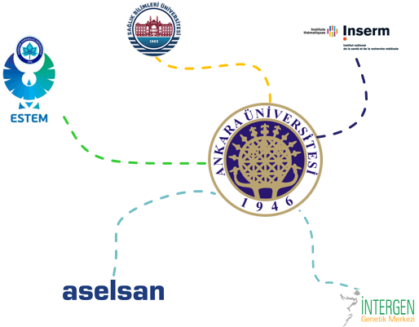
Re-Tıp PLATFORMU KÜNYESİ - 2
8 Proje + Toplumsal Etki Projesi
15 Kurum/Kuruluş, 90 Araştırmacı ile
Stratejik İşbirliği Platformu
7 Danışman
11 Ulusal Üniversite (5‘i araştırma üniversitesi)
4 Yabancı Üniversite
Açıklama:
APYÖK ve APYK lar, platform bünyesinde yer alan diğer ortaklar, danışmanlar ve varsa hizmet tedarikçileri dahil edilerek rakamların ve dağılımların verilmesi beklenmektedir.
İnsan Kaynağı Kazanımları
Toplam 90 Araştırmacı
21 Yeni Araştırmacı İstihdamı
80 Bursiyer
Başlangıç Tarihi: Şubat 2021
Toplam Bütçe: 46,6 Milyon TL

Slide 4
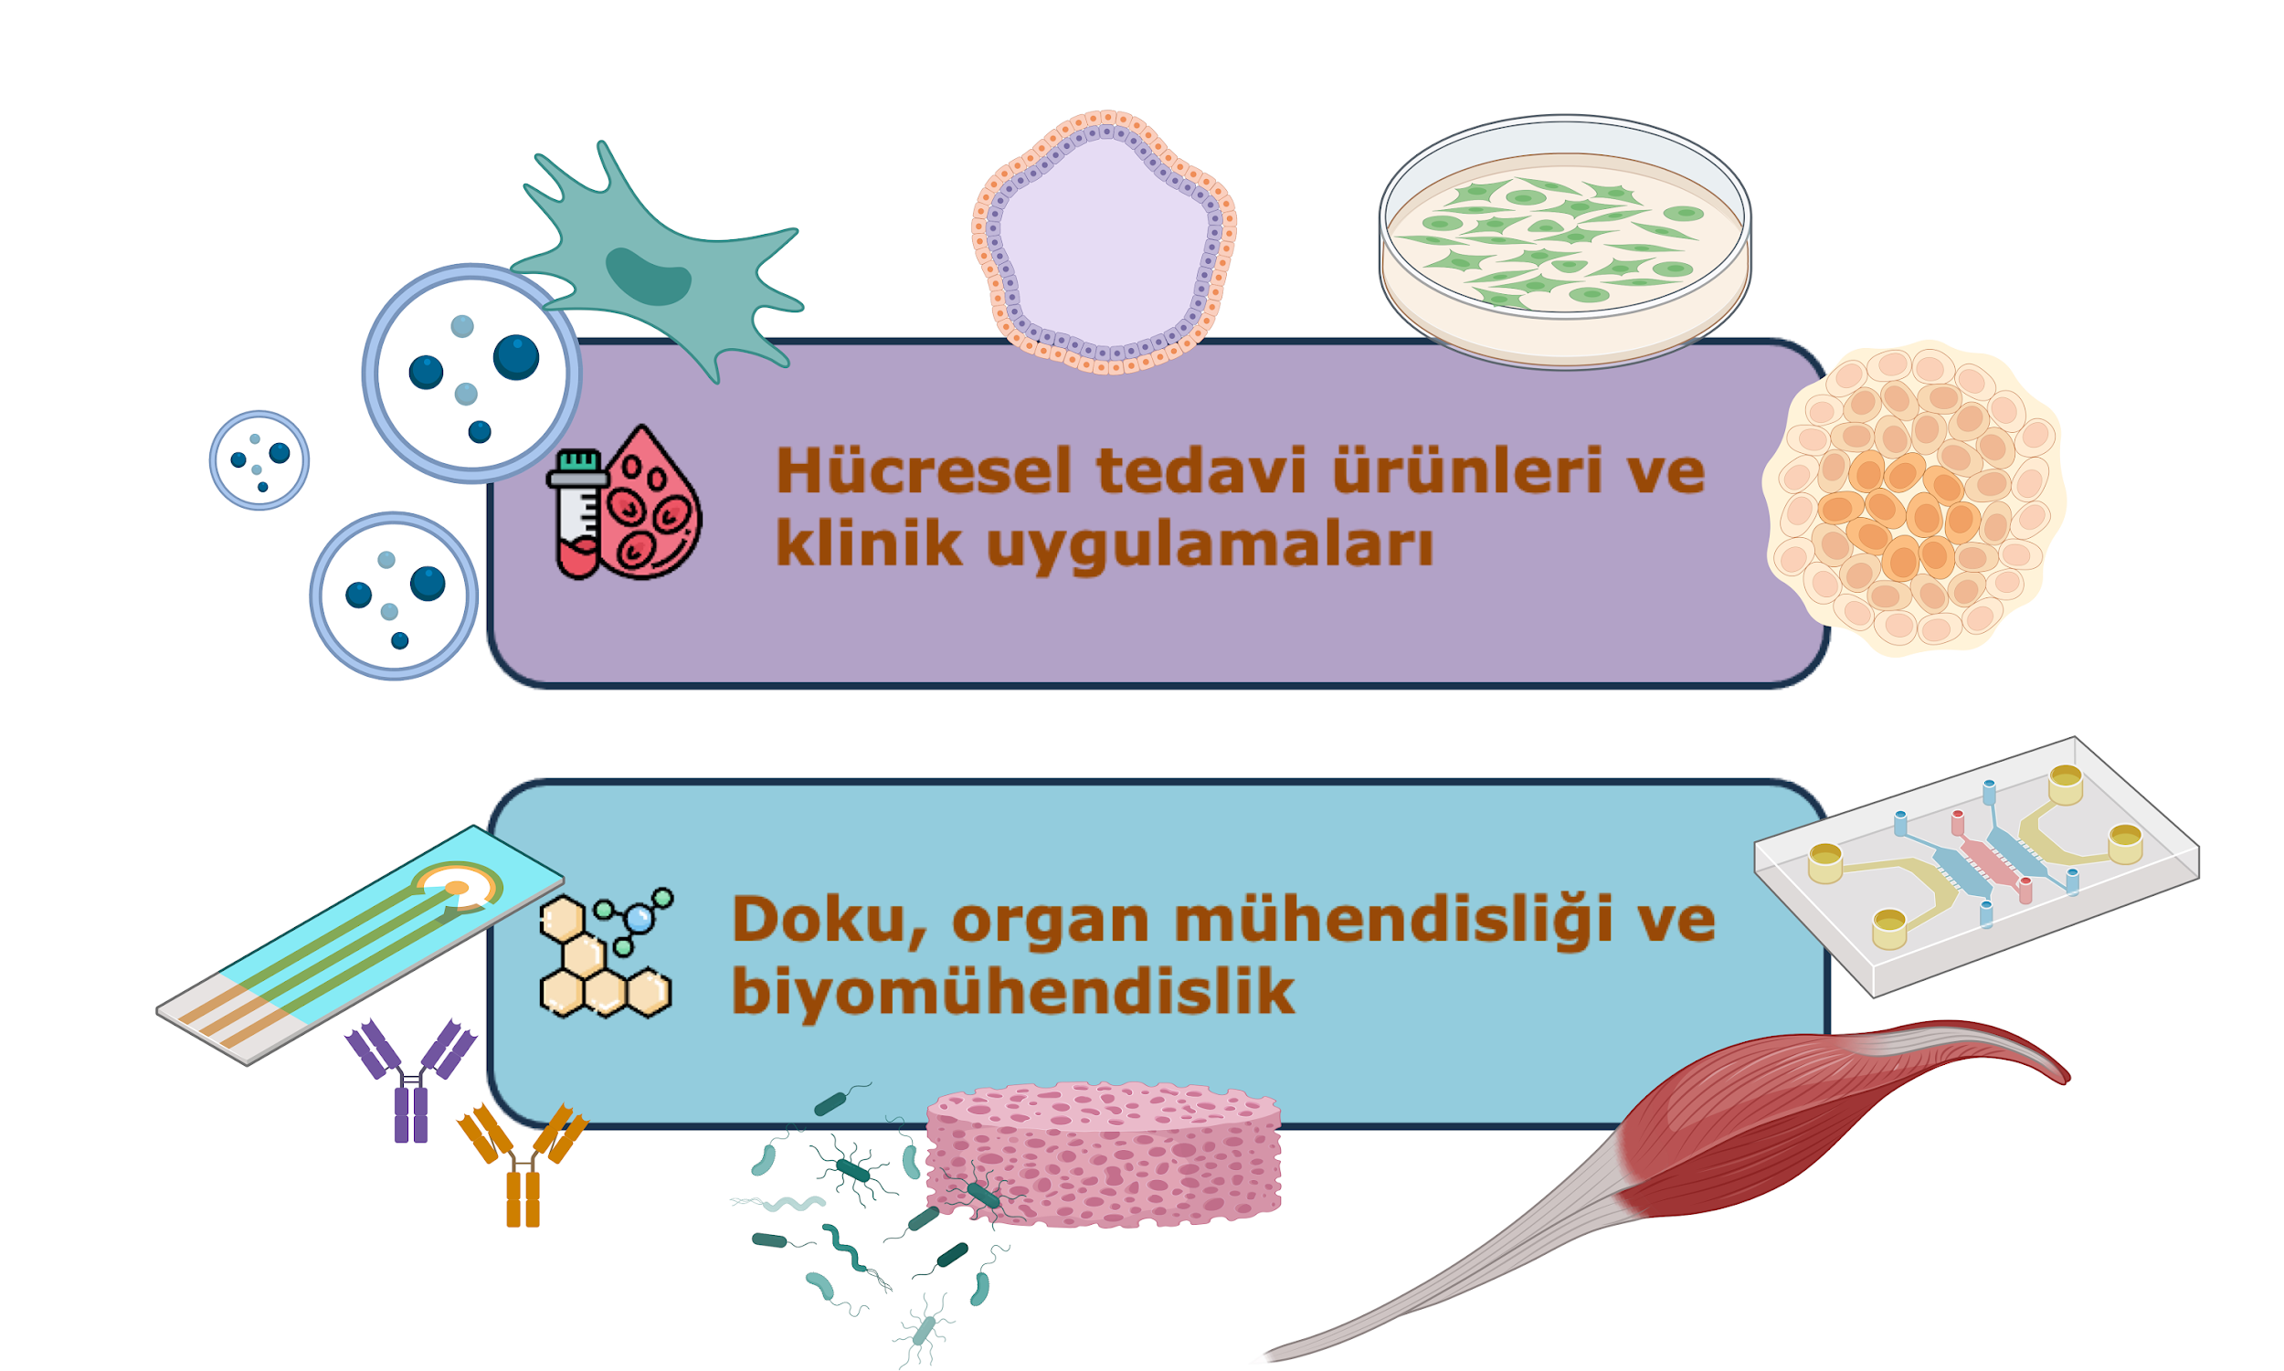
Re-Tıp PLATFORMU Araştırma Programı Alanları
kardiyak organoidleri
mezenkimal kök hücre
uPKH tabanlı SMA test kiti
Odak Alan 1
Odak Alan 2
Hedeflenen Nihai Ürünler/Tekn.
MKH ekzozomları
Hedeflenen Nihai Ürünler /Tekn.
Açıklama:
Platformun odaklandığı ana alanlar ve her bir alan altında ara çıktı (başka bir projede girdi olarak kullanılacak) ve/veya nihai çıktı olarak hedeflenen ürünler ve teknolojilerin bütünsel bir şekilde gösteriminin yapılması beklenmektedir.
Odak alan olarak belirtilenler Platformlar kapsamındaki stratejik hedeflerdir.
Şekilsel gösterimler tercih edilmelidir.
uPK hücreleri
3Proje
Odak Alan 3
Hedeflenen Nihai Ürünler/Tekn.
karaciğer çipi
5Proje
Odak Alan 5
Odak Alan 4
Hedeflenen Nihai Ürünler/Tekn.
Hedeflenen Nihai Ürünler /Tekn.
kanser kök hücre biyosensörü
işlevsel iskelet kası
mikrobiyata destekli doku eşleniği

Slide 5


















Ekosistem Yönetimi: Paydaşlar
Açıklama:
Bu yapı Platformun ekosistemi içerisinde yer alan paydaşlar ve etkileşimlerin aktarıldığı yerdir. Platform ekosistem paydaşların platform odağındaki teknolojiler/ürünlerin geliştirilmesi ve/ veya çıktıların yayılımı/ticarileştirilmesine yönelik yapacakları her türlü katma değer ile ilişkilendirilerek aktarılması beklenmektedir.
Ortada APYÖKe, ilk halkada APYK’lara, ikinci halkada APYK’lar dışında konsorsiyumda resmi ortak olarak yer alan aktörlere yer verilmesi beklenmektedir. En dış halkada ise «İşbirliği Kurulan Ulusal/Uluslararası Diğer Platformlar/Kurumlar/ Yapılar»ın yer alması beklenmektedir.
«İşbirliği Kurulan Ulusal/Uluslararası Diğer Platformlar/Kurumlar/ Yapılar» halihazırda 1004 platformu kapsamında proje ortağı olmayan, ancak:
dışardan projedeki geliştirme çalışmalarına katkı sağlayan (yurtdışı ortaklar ve hizmet alımı yapılanlar dahil),
proje çıktılarının test ve akredite edilmesi amacıyla etkileşimde olunan aktörler, çıktıların geniş çaplı saha gösterimi çalışmalarına dışardan ortak olarak katkı veren veya kendi ortamını açan paydaşlar (örneğin MEIS MEXT, vb),
çıktıların yayılımı ve devam projelerinin önünün açılmasına yönelik katkı veren aktörler (örneğin USIMP, şemsiye STK’lar gibi),
platformun odağındaki konu odağında platform üyelerinin üye oldukları yurtiçi (örneğin SAHA) veya yurtdışı platformlar ve ağ yapıları,
ileriye dönük ticarileştirme, ortak yatırım ortaklıkları yapılması planlanan paydaşlar
vb.
aktörlerdir.
APYK 1 Ortağı
APYÖK Ortağı
Sağlık Bilimleri Üniversitesi (APYK-1)
APYÖK Ortağı
APYK 2 Ortağı
Ankara Üniversitesi
İntergen (APYK 4)
Eskişehir Osmangazi Üniversitesi (APYK 2)
APYÖK Ortağı
APYK 2 Ortağı
Aselsan (APYK 3)
APYK 3 Ortağı
Ankara Şehir Hastanesi
İşbirliği Kurulan
Ulusal/Uluslararası Diğer Platformlar/Kurumlar/ Yapılar
APYK 3 Ortağı
APYK 3 Ortağı
Platform Ortakları
İşbirliği Kurulan
Ulusal/Uluslararası Diğer Platformlar/Kurumlar/ Yapılar

Slide 6
Re-Tıp Platformu: Toplumsal Etki Boyutu
Açıklama:
Araştırma programı kapsamında yürütülen/ yürütülecek faaliyetlerin ve elde edilecek/edilen çıktıların toplumsal etkisinin hangi alt boyutlarda irdeleneceği/irdelendiği belirtilir.
Ayrıca yapılacak çalışmaların araştırma programı sonuçlarının uygulanmasını kolaylaştırıcı veya tamamlayıcı önemleri tanımlayan ne tip katkılar sunmasının planlandığı aktarılır.
Araştırma çıktılarının ülkemizin uluslararası anlaşmalardan doğan yükümlülüklerini yerine getirmede sunacağı katkılar ile de ilişki kurulması gözetilmelidir.
P9: TÜRKİYEDE REJENERATİF VE RESTORATİF TIP UYGULAMALARI SOSYO KÜLTÜREL RUH SAĞLIĞI İKTİSADİ HUKUKİ ETİK ETKİ PROJESİ
Projenin sonunda 2 temel çıktı hazırlanmış olacaktır:
    1- Yenilikçi Tıp Uygulamalarının Yaratacağı Toplumsal Değişimin Haritalanması Çıktısı
    2- Rejeneratif ve Restoratif Tıp Uygulamalarının Toplumsal Yaygınlaşmasına Yönelik Eylem Planı Çıktısı
Proje sonucunda hazırlanacak “Rejeneratif ve Restoratif Tıp Uygulamalarının Toplumsal Yaygınlaşmasına Yönelik Eylem Planı” kök hücre tedavileri konusunda olası sosyo- kültürel, hukuki, etik ve sağlık siyasası sorunlarının proaktif biçimde üstesinden gelinmesi için karar verici mekanizmalara bir girdi sağlanacaktır.
3 Aralık 2022 tarihinde projedeki bütün Proje gruplarına yönelik olarak " Ticarileşme süreçleri, fikri haklar ve patent süreçleri" başlıklı online seminer atölyesi gerçekleştirilmiştir.
Proje içi ve dışı paydaşlarla iletişim ve networking yapılmasına yönelik bu strateji çerçevesinde, çeşitli proje bileşenleri toplantıları, paydaşlara yönelik e-bülten hazırlanmıştır. Projenin web sayfası https://kokhucre1004.com olarak devam etmektedir. 2022-2023 e_bülteni hazırlanmaktadır ve ilgili iç ve dış paydaşlara dağıtılacaktır.
Projenin sosyal medya hesapları; twitter’da @kokhucre1004 instagram’da @kokhucre1004 olarak oluşturulmuş ve yayına başlamıştır.

